Slide 1
Introducción a la programación en Python
Mi Red Social

Slide 2



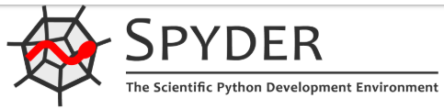

Slide 3

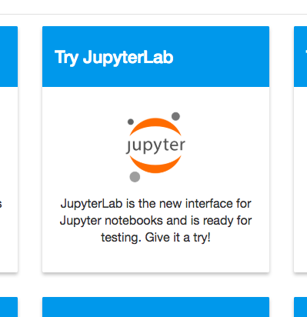
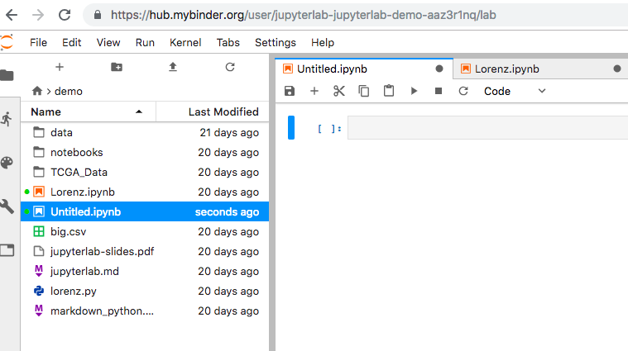

Slide 4
Red Social
A modo de orientación en el camino que seguiremos, el proyecto tendrá las siguientes etapas:
Fin Módulo 2: Recolección de datos de usuario y publicación de mensajes de estado.
Fin Módulo 3: Integración de un menú que permita efectuar distintas acciones sobre la red.
Fin Módulo 4: Separación del código en módulos que agregan distintas funciones y hacen el código más fácil de entender y modificar.
Fin Módulo 5: Integración de uso de archivos para recordar y almacenar los datos de un usuario.
Fin Módulo 6: Incorporación de listas de amigos y transmisión de mensajes entre ellos.

Slide 5
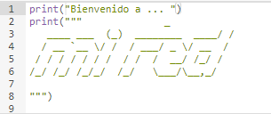
http://www.network-science.de/ascii/

Slide 6
Árbol de Navidad
Actividad 1: Genera un árbol de Navidad con la librería TURTLE
1 - turtle.py

Slide 7
Actividad 2
Escribe 3 solicitudes de datos al usuario, por ejemplo, género, número de teléfono, ciudad donde vive, país de nacimiento y dirección.
Guarda estos datos en variables del tipo correspondiente y finalmente escríbelos por pantalla utilizando la función "print".
2 - input.py

Slide 8
Actividad 3
1. Este programa termina cada vez que el valor de 'escribir_mensaje' es distinto a "S" o a "s".
# Modifique el programa para que el programa termine UNICAMENTE cuando se ingresa "N" o "n".
# En caso que se ingrese algo distinto, debe volver a solicitar una opción al usuario.
while
if/elif/else
3 - ciclos y condiciones.py

Slide 9
Actividad 3
2. Modifica este menú para que le permita el usuario realizar más de una acción.
# Por ejemplo, puedes agregar una acción que permita al usuario modificar su nombre.
while
if/elif/else
3 - ciclos y condiciones.py

Slide 10
Actividad 4
4.1 Cuando tenemos instrucciones que se repiten tantas veces en distintas partes del programa, es una indicación de que talvez necesitamos agregar funciones.
# Te invitamos a pensar en al menos 3 alternativas o funcionalidades de este código que podrían convertirse en una función.
funciones I
4 - funciones.py

Slide 11
Actividad 5
5.1
Agrega los atributos "género" y "pais de nacimiento" (no pongas tilde en "país" en tu código) a los datos que se le piden al usuario. Realiza un código que solicite datos y los lea utilizando funciones. Identifica qué partes del código que te facilitamos en "MiredS4b-Funciones.py" debes variar para hacerlo.
funciones II
5 - funcionesII.py

Slide 12
Actividad 5
Ahora ya cuentas con un programa que interactúa con el usuario con un menú, que tiene código encapsulado en funciones y que tiene un programa principal.
funciones III 6 - funcionesIII.py 6 - main - funcionesIII.py

Slide 13
Actividad 6
Ahora vamos a separar nuestro código en dos archivos:
El archivo que contiene solo funciones.
El archivo principal que invoca las funciones
funciones III
solo ejecutar y analizar
6 - funcionesIII.py 6 - main - funcionesIII.py

Slide 14
Actividad 6
Ahora gran parte de la funcionalidad está encapsulada.
Podemos concentrarnos en funciones más específicas.
Esto nos ayuda a razonar a un nivel más alto.
funciones III
solo ejecutar y analizar
6 - funcionesIII.py 6 - main - funcionesIII.py

Slide 15
Actividad 7
Fíjate en los archivos "7 - listas funciones.py y el "7 - listas main.py" para entender los cambios que hemos realizado en el código para esto. Ejecuta el código "MiREdS6-Listas.py" y prueba las nuevas funciones de lista de amigos y muro para entender bien cómo funcionan. Revisa y examina el código con atención para que no se te escape nada y trata de extenderlo con los ejercicios 1 y 2
Listas
7 - listas funciones.py
7 - listas main.py

Slide 16
Actividad 7
7. 1. Agrega una opción que permita agregar un nuevo amigo a tu lista. Esta funcionalidad solamente agregará al usuario, sin pedir autorización y aceptación por parte del destinatario como hace Facebook.
Es decir, que la relación de amistad solamente existe en un sentido.
Listas
7 - listas funciones.py
7 - listas main.py

Slide 17
Actividad 7
7. 2. Agrega una opción que permita mostrar los últimos estados de todos los amigos de un usuario.
Ten en cuenta que esto no es equivalente a publicar los mensajes de su muro, sino que necesitarás leer una línea particular de los archivos de cada usuario en su lista de amigos.
Listas
7 - listas funciones.py
7 - listas main.py

Slide 18
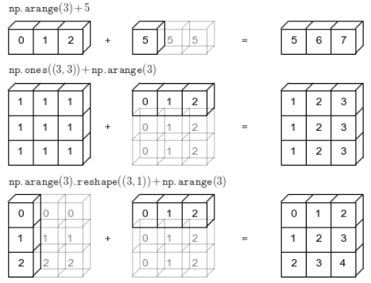
https://jakevdp.github.io/PythonDataScienceHandbook/02.05-computation-on-arrays-broadcasting.html

Slide 19
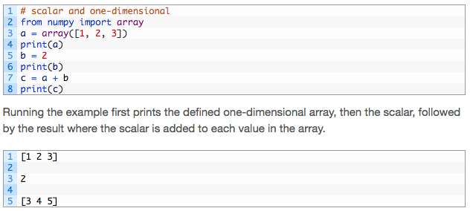
Broadcasting in Python
Numpy Arrays

Slide 20
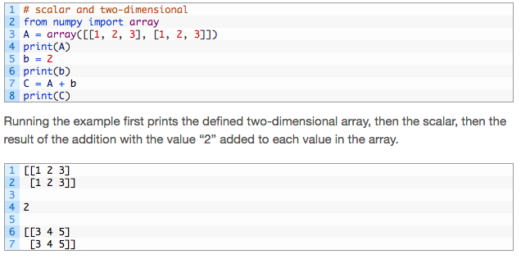
Broadcasting in Python
Numpy Arrays

